Slide 1
Physical Activity & Exercise Intensity, Oxygen Consumption Kinematics
Doctor Seminar
CR
R3吳一宏, Yi-Hong Wu
Date: August 25th, 2026

Slide 2
怎麼開立運動處方？

Slide 3
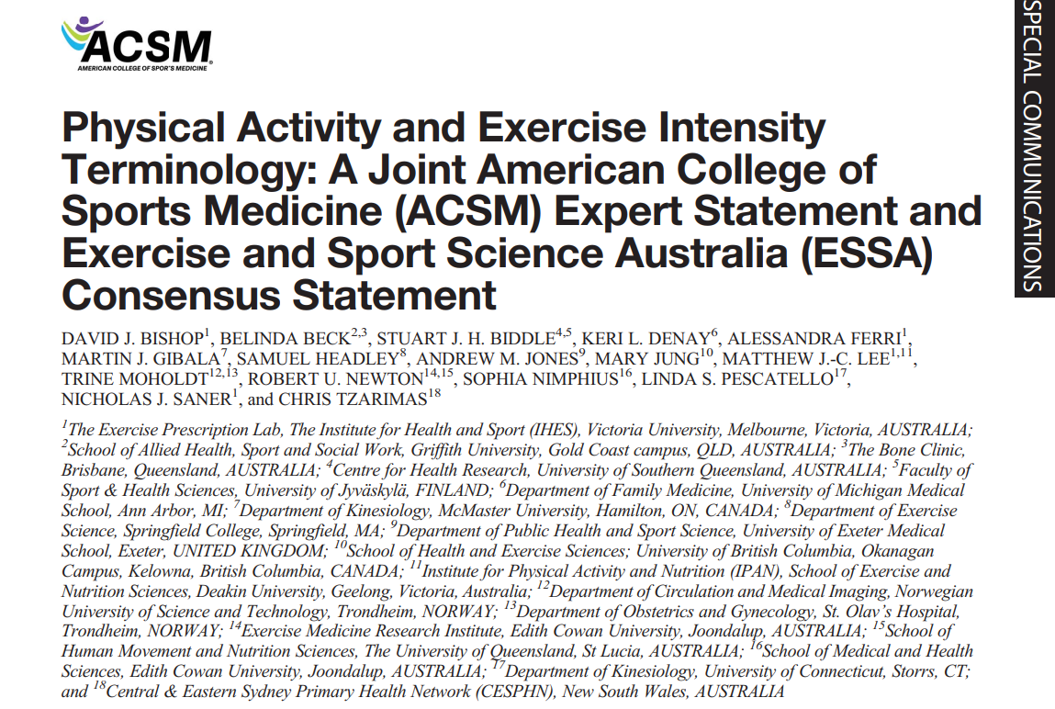

Slide 4
Outline

Slide 5
Outline
Physical Activity and Exercise Intensity Terminology
Oxygen Consumption Kinematics
ACSM GETP 11th vs. 12th

Slide 6
Physical Activity and Exercise Intensity Terminology

Slide 7
Introduction & Problem Statement
儘管運動對健康的益處證據確鑿，但不同領域（公共衛生、運動科學、競技體育）對「運動強度」的術語使用不一致，阻礙了研究整合、臨床指引的採用及運動處方的精確性。
目前的指引（如 WHO、ACSM 舊版、英國首席醫療官指引）在術語上存在差異（例如：有些使用 Light/Moderate/Vigorous，有些使用 Zones，有些使用 Domains）。
這種不一致性導致無法有效進行統合分析，也造成臨床醫師與大眾的溝通混淆。

Slide 8
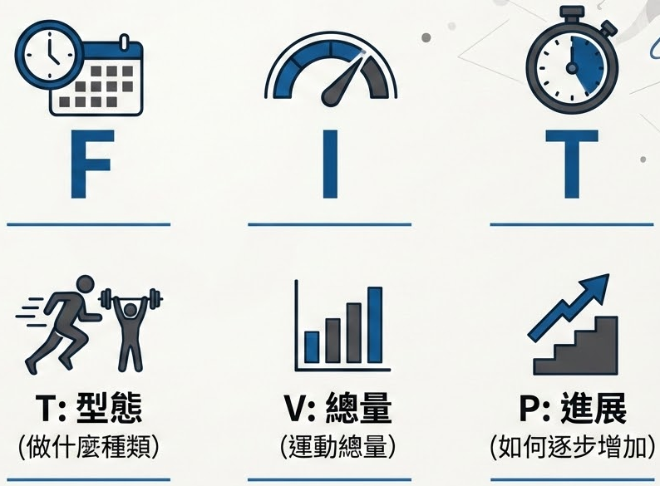
Importance of Exercise Prescription
運動應被視為一種「藥物」（Exercise is Medicine），其處方（FITT-VP 原則）決定了健康結果。
強度（Intensity）是最關鍵但也最模糊的變項。
絕對強度表示（例如固定功率、固定速度、固定阻力）
相對強度表示（例如相對於個人最大能力的百分比）
Norton, K., Norton, L., & Sadgrove, D. (2010). Position statement on physical activity and exercise intensity terminology. Journal of science and medicine in sport, 13(5), 496-502.

Slide 9
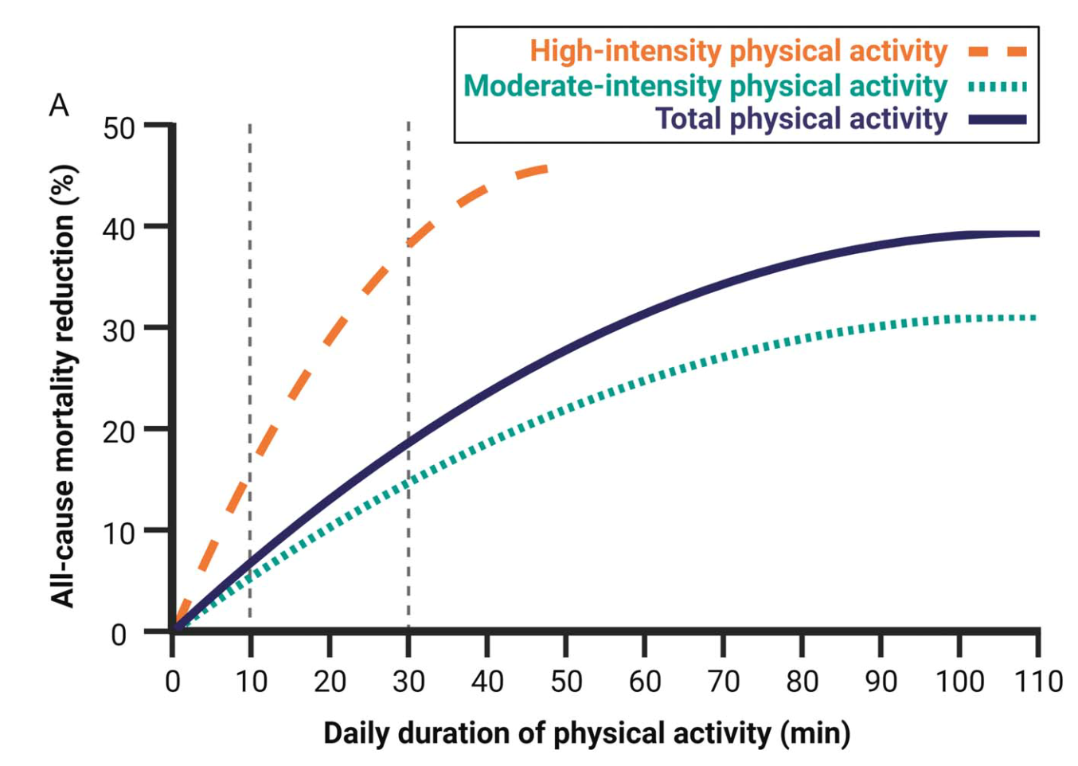
Importance of Exercise Prescription
超負荷原則 (Overload Principle)：低於特定強度的運動無法充分刺激身體產生結構或生理適應。
劑量反應關係 (Dose-Response)：運動強度是全因死亡率降低及運動中不良事件風險的重要決定因素（Wen et al., 2011; Lie et al., 2018）。
Wen, C. P., Wai, J. P. M., Tsai, M. K., Yang, Y. C., Cheng, T. Y. D., Lee, M. C., ... & Wu, X. (2011). Minimum amount of physical activity for reduced mortality and extended life expectancy: a prospective cohort study. The lancet, 378(9798), 1244-1253.
Lie, Ø. H., Dejgaard, L. A., Saberniak, J., Rootwelt, C., Stokke, M. K., Edvardsen, T., & Haugaa, K. H. (2018). Harmful effects of exercise intensity and exercise duration in patients with arrhythmogenic cardiomyopathy. Clinical Electrophysiology, 4(6), 744-753.

Slide 10
Current Terminology Inconsistencies 心肺耐力運動 (Cardiorespiratory Exercise)
目前存在多種分類系統，彼此無法對接。
運動
公共衛生：Light, Moderate, Vigorous。
運動生理學：基於生物能量學分為四個領域（Domains）——Moderate（<MT1）、Heavy（MT1-MT2）、 Severe（>MT2）、Extreme。
競技體育：使用 Zones（如 Zone 1-5）或描述性術語（Easy, Tempo, Threshold）。
WHO, 2020; Physical Activity Guidelines for Americans, 2018
U.S. Department of Health and Human Services. Physical Activity Guidelines for Americans. Available at: https://odphp.health.gov/sites/default/files/2019-09/Physical_Activity_Guidelines_2nd_edition.pdf

Slide 11

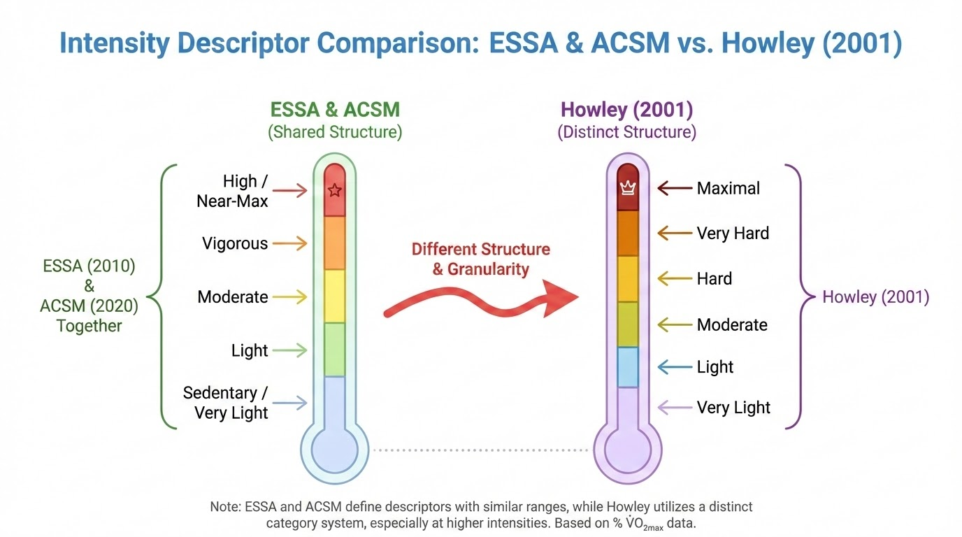
身體活動
&
UK CMO (2019)
& UK CMO
Howley ET. Type of activity: resistance, aerobic and leisure versus occupational physical activity. Med Sci Sports Exerc. 2001;33(6 Suppl):S364–9 discussion S419–20.

Slide 12
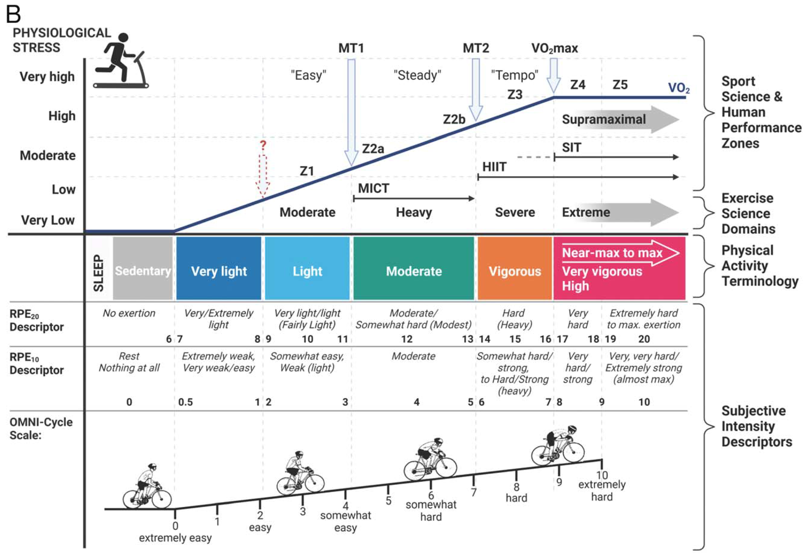
Lactate → CO2 CO2超過buffer
Midgley, A.W. ∙ McNaughton, L.R. ∙ Jones, A.M. Training to enhance the physiological determinants of long-distance running performance: can valid recommendations be given to runners and coaches based on current scientific knowledge? Sports Med. 2007; 37:857-880

Slide 14
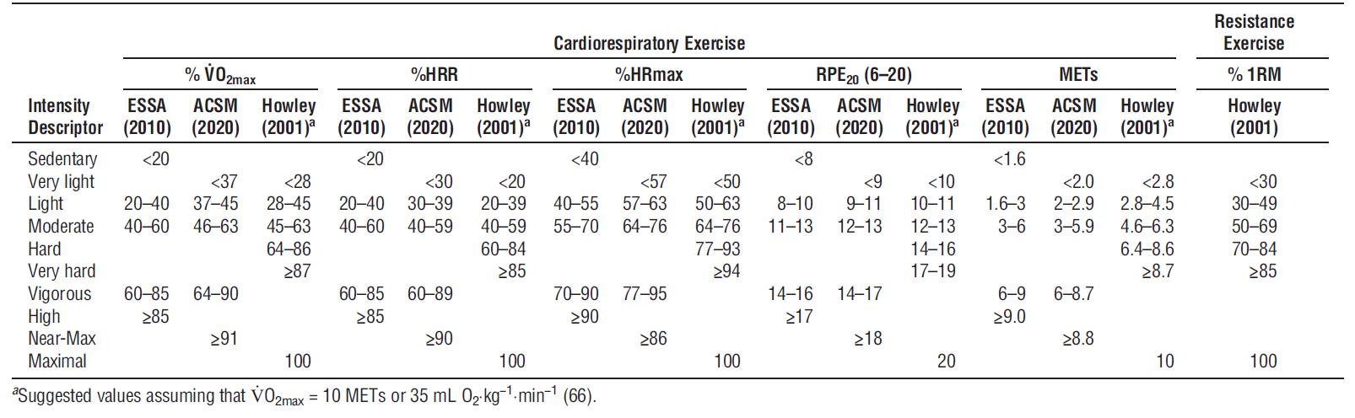
Previous descriptors / criteria for intensities

Slide 15
How to Determine and Monitor Intensity %VO2max, %HRmax, %HRR —— 不建議作為首選
核心論點：基於最大值的固定百分比（如 70% VO2max）無法在不同個體間產生一致的代謝壓力。
理論依據：
生理異質性：研究顯示，在固定 %VO2max 下，不同個體的血乳酸反應差異可達 40 倍。
Katch et al. (1978)：在 80% HRmax 時，約一半受試者高於 MT1，另一半低於 MT1，導致訓練刺激完全不同。
Katch, V. ∙ Weltman, A. ∙ Sady, S. Validity of the relative percent concept for equating training intensity. Eur J Appl Physiol. 1978; 39:219-227

Slide 16
How to Determine and Monitor Intensity 代謝當量 (METs) —— 不建議用於個體處方
核心論點：固定的 METs 數值忽略了個體差異（年齡、體重、體適能）。
理論依據：
誤差過大：對於不同體適能的人，"Moderate" 強度的上限可能介於 3 到 18 METs 之間，使用固定數值會導致嚴重的強度歸類錯誤。

Slide 17
How to Determine and Monitor Intensity 自覺 (RPE/Talk Test) —— 輔助工具
核心論點：RPE 是有用的輔助工具，但需經過熟悉化（Familiarization）並最好與實驗室數據校正。
理論依據：
RPE：整合了周邊肌肉、心肺系統及中樞神經系統的信號。但在閾值處的 RPE 個體變異大
MT1 約 RPE 7-14
MT2 約 RPE 9-17
Talk Test：基於閾值附近的換氣變化會影響說話舒適度。
在不活動者與接受心臟復健的患者中，「能舒適說話」可能在到達第一代謝閾值之前就終止；
在訓練良好的運動員中，「能舒適說話」則可能持續到中等強度訓練類別的深處。

Slide 18
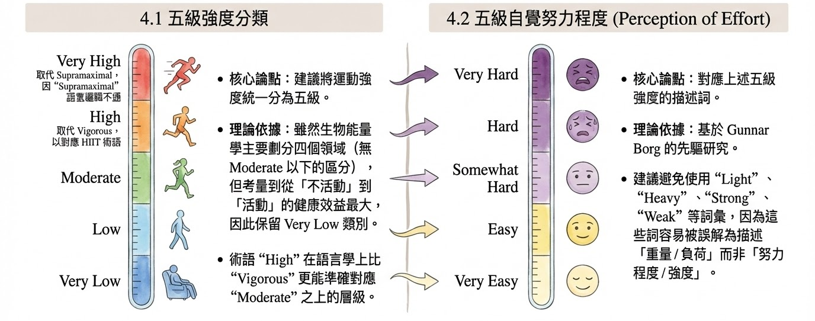

Proposed Standardized Terminology
建議將運動強度統一分為五級
對應上述五級強度的描述詞
基於 Gunnar Borg 的先驅研究。
建議避免使用 "Light", "Heavy", "Strong", "Weak" 等詞彙
因為這些詞容易被誤解為描述「重量/負荷」而非「努力程度/強度」。
VO2max
雖然生物能量學主要劃分四個領域（無 Moderate 以下的區分），但考量到從「不活動」到「活動」的健康效益最大，因此保留 Very Low 類別。
MT2
MT1
術語 "High" 在語言學上比 "Vigorous" 更能準確對應 "Moderate" 之上的層級。

Slide 19
How to Determine and Monitor Intensity 代謝閾值 (Metabolic Thresholds) —— 黃金標準
核心論點：直接測量代謝閾值是定義運動強度的首選方法。
第一代謝閾值 (MT1)：Lactate Threshold (LT), Gas Exchange Threshold (GET), Ventilatory Threshold (VT)。
第二代謝閾值 (MT2)：Maximal Lactate Steady State (MLSS), Critical Power (CP)。
優點：
個體化生理反應：閾值能將不同運動能力的個體置於相似的生理壓力狀態下。
客觀性：許多閾值不受受試者動機影響（適合臨床族群）。
缺點：
需要昂貴設備與耗時的運動測試。需要專業能力來分析與解讀資料。
可能需要「全力」測試（例如用以決定臨界功率/臨界速度），以及／或需要侵入性採血（例如用以決定乳酸閾值與最大乳酸穩態）。
主要是用來界定「中等強度」運動類別的下界與上界。

Slide 20
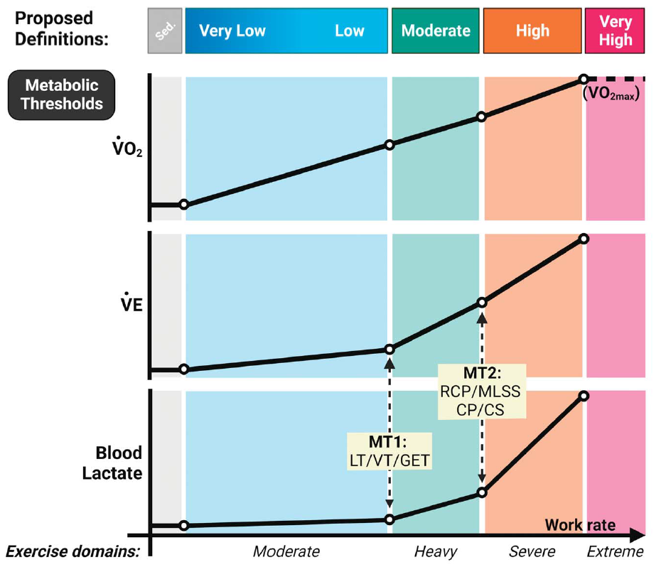
How to Determine and Monitor Intensity 代謝閾值 (Metabolic Thresholds) —— 黃金標準
MT1
乳酸閾值（LT）：
血乳酸濃度首次高於基線的上升點
氣體交換閾值：
將二氧化碳排出量（VCO2）對氧氣攝取量（VO2）作圖時，VCO2出現非線性上升
通氣閾值（VT）：
分鐘通氣量出現非線性上升

Slide 21
How to Determine and Monitor Intensity 代謝閾值 (Metabolic Thresholds) —— 黃金標準
MT2
最大乳酸穩態（MLSS）
血液乳酸產生與排除平衡的最高強度。在此強度下，乳酸濃度能維持穩定而不持續上升。
臨界功率／臨界速度（critical power/speed）
基於「功率與時間」數學模型的參數，代表純有氧代謝能支撐的最高功。超過此值後，無氧儲備（W'）會開始消耗。
通氣閾值（RCP）：
分鐘通氣量/VCO2出現非線性上升

Slide 22
How to Determine and Monitor Intensity 代謝閾值 (Metabolic Thresholds) —— 黃金標準
MLSS vs. CP
強度位階：
多數研究指出，CP/CS 通常略高於 MLSS。
這意味著在臨界功率下運動時，乳酸可能已經開始緩慢累積，無法達成完全的穩態。
界限標記：
MLSS 被視為「重負荷（Heavy）」運動區間的上限
CP 則被視為進入「極重負荷（Severe）」區間的邊界
一旦超過 CP，攝氧量與乳酸會持續攀升直到精疲力竭。

Slide 23
Oxygen Consumption Kinematics

Slide 24
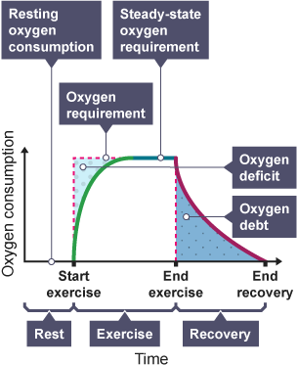
Oxygen Debt 氧債
又稱為運動後過量氧耗（EPOC, Excess Post-exercise Oxygen Consumption）
有氧代謝 ATP 產生效率較慢
先拿無氧代謝的儲備 ATP 來使用
運動後要歸還儲備

Slide 25
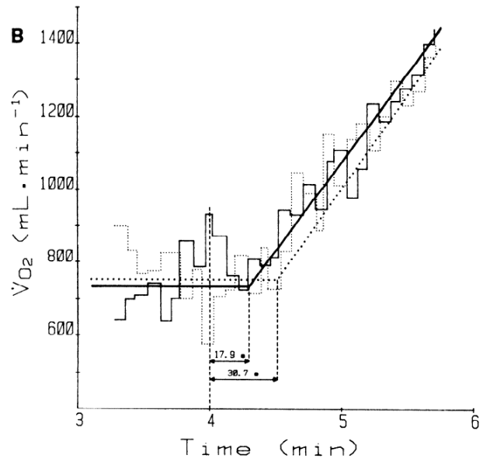
Mean Response Time 攝氧量平均反應時間
在固定功率的運動轉換過程中，VO₂ MRT 是指攝氧量達到新穩定狀態約 63% 所需的時間。
生理組成：MRT 包含了血液從肌肉運送到肺部的延遲，以及運動肌肉內部細胞的攝氧動力學反應。
健康成人：正常數值通常在 25 至 45 秒之間，主要取決於個人的心肺適能。
耐力運動員：長期有氧訓練會加速攝氧動力學，使 MRT 縮短至 30 秒以下（反應更為敏捷）。

Slide 26
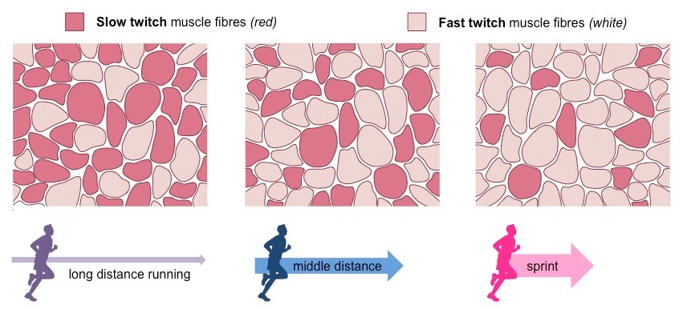
Exercise & Muscle Recruitment
Early recruitment
Late recruitment

Slide 27
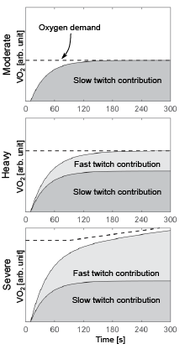
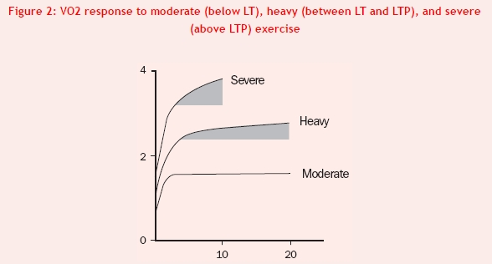
VO2 Drift / Delay = Slow component

Slide 28
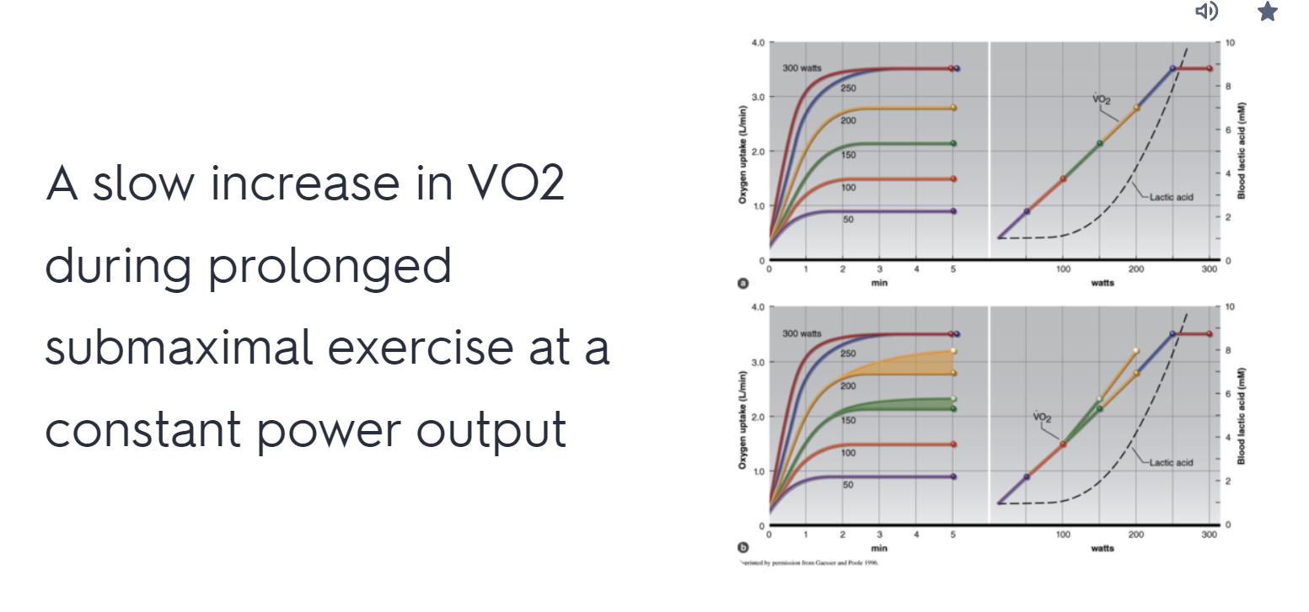
VO2 Drift / Delay = Slow component

Slide 29
VO2 Drift / Delay = Slow component

Slide 30
VO2 Drift / Delay = Slow component

Slide 31
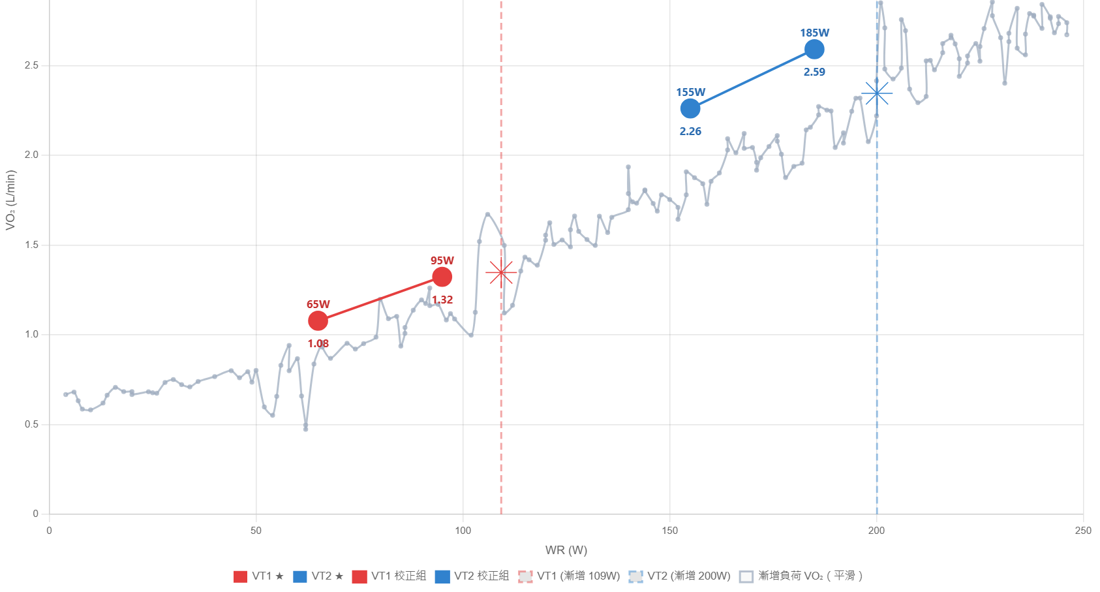
Our study
Ramp訂的VT1 (太高)
Ramp訂的VT2 (還是太高)
1.4 min
0.8 min

Slide 32
Thank you very much!

Slide 33
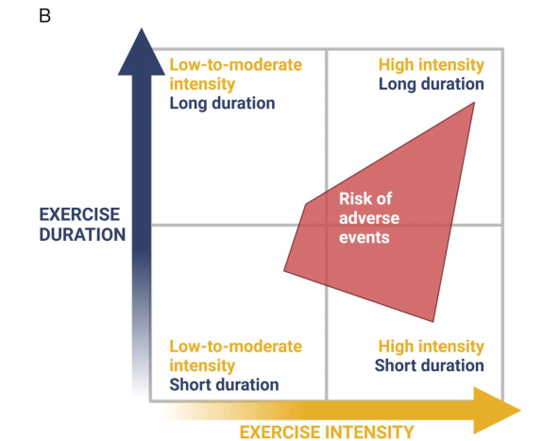

Slide 34
Current Terminology Inconsistencies 阻力運動 (Resistance Exercise)
核心論點：阻力運動的強度常被錯誤地與「負荷（Load，即重量）」混淆，而非「努力程度（Effort）」。
現行指引常以 %1RM 來定義強度（如 <30% 為 Very Light）。然而，強度不僅取決於重量，還取決於力竭的接近程度（Proximity to failure）。
舉例而言，50% 1RM 的重量若做到力竭，其生理與感知壓力屬於高強度，而非低強度。

Slide 35
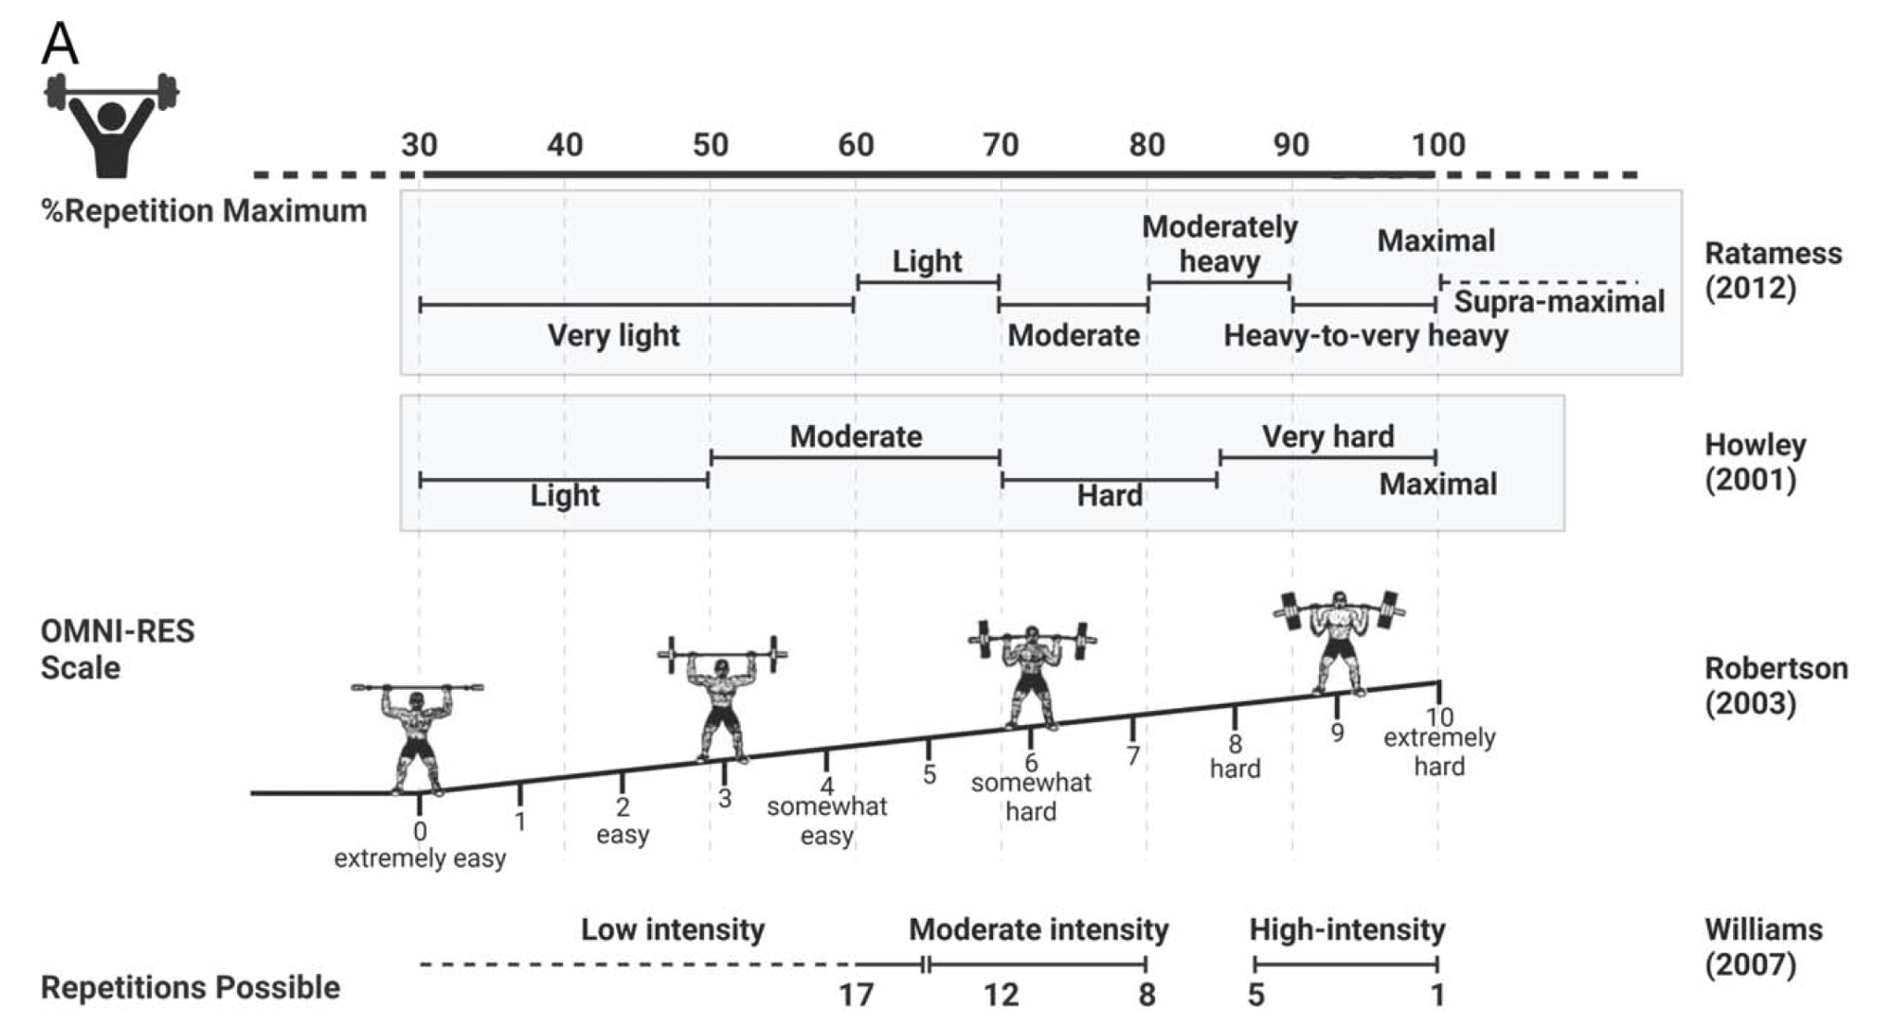
Williams, M.A. ∙ Haskell, W.L. ∙ Ades, P.A. .Resistance exercise in individuals with and without cardiovascular disease: 2007 update: a scientific statement from the American Heart Association Council on Clinical Cardiology and Council on Nutrition, Physical Activity, and Metabolism Circulation. 2007; 116:572-584

Slide 36
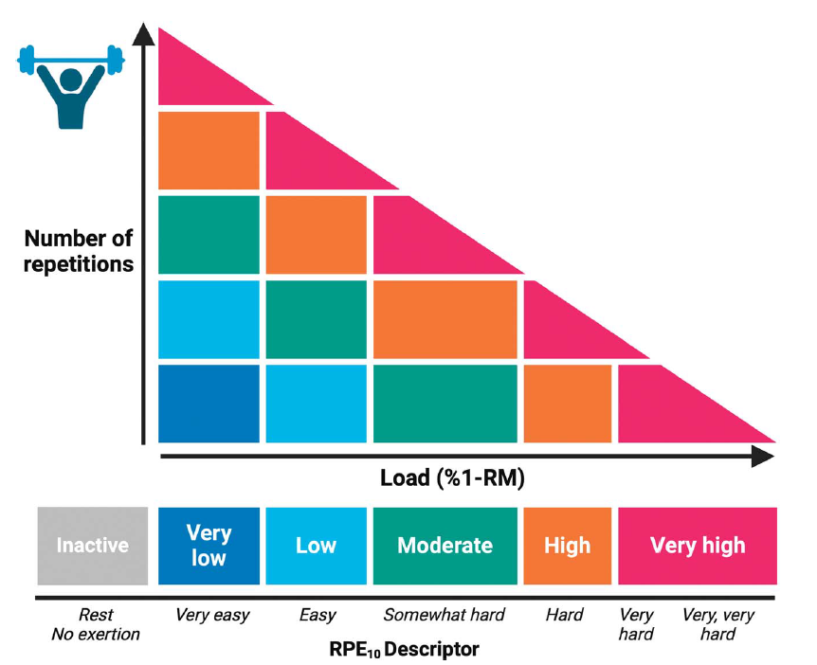
How to Determine and Monitor Intensity 阻力運動強度的測量：Reps in Reserve, RIR
核心論點：不應僅用 %1RM 處方強度。建議使用 RIR（在力竭前還能做幾下）作為強度的主要指標。
理論依據：
神經肌肉疲勞：研究支持「接近力竭的程度」與「神經肌肉疲勞」之間存在線性關係。
負荷與強度的區分：無論重量輕重，當 RIR 接近 0 時，強度皆屬於 High/Very High。

Slide 37
Summary
類別 | 生理參考 （心肺耐力運動） | RIR （保留次數；阻力運動） | RPE10 | RPE20
不活動 | 不活動 | 不活動 | 0 | 6
非常低 | 目前無測量指標 | >8 | <2 | ≤9
低 | < MT1 | 7–8 | 2–3 | 10–11
中等 | > MT1 且 < MT2 | 4–6 | 4–5 | 12–14
高 | > MT2 且 < Wmax | 2–3 | 6–7 | 15–16
非常高 | > Wmax | <2 | 8–10 | ≥17

Slide 38
ACSM GETP 11th vs. 12th

Slide 39
阻力訓練 (Chapter 5)
比較項目 | 第 11 版 (2021) | 第 12 版 (2025/2026) | 臨床意義與更新重點
Chapter 5: 一般原則
性別差異 | 內容較分散，未獨立成節。 | 新增獨立小節 (Sex Differences)。 | 強調男女在心臟結構、代謝路徑（脂肪vs醣類）與疲勞抗性上的生理差異，指導更精確的個人化處方。
阻力訓練 (RT) | 介紹基礎 FITT 原則。 | 內容大幅擴充。 | 詳述休息時間、動作順序（大肌群優先）、進階法則 (2-for-2 rule) 與 RIR 的應用。
運動強度指標 | 強調 %HRR, %HRmax, RPE。 | 延續舊有指標，但更強調客觀測試 (CPET) 為黃金標準。 | 在缺乏測試時，強調結合 RPE 與談話測試的重要性。

Slide 40
阻力訓練 (Chapter 5)
基礎原則 →
擴充為完整訓練系統，包含休息時間、動作順序、進階模型（如 2-for-2 法）。

Slide 41
阻力訓練 (Chapter 5)
強度與適應：
新手建議 60%-70% 1-RM，
經驗豐富者可涵蓋 80%-100% 1-RM。
休息時間： 指南細分了休息時間：
肌耐力 30-60 秒；
肌肥大與強度耐力 90 秒至 3 分鐘；
最大力量與爆發力 2-5 分鐘。
執行順序：
建議順序為「大肌群多關節動作 → 小肌群多關節動作 ↔ 大肌群單關節動作 → 小肌群單關節動作 ↔ 核心穩定」。

Slide 42
阻力訓練 (Chapter 5)
進階模型：2-for-2
設定目標：例如，某動作目標是 3 組，每組 10 次。
達成目標：在第一次訓練中，你完成 3 組，每組 10 次，最後一組你多做了 2 次 (12次)。
連續達成：在第二次訓練中，你再次完成 3 組，每組 10 次，但最後一組仍多做了 2 次 (12次)。
增加重量：由於你連續兩次都比目標多做 2 次，下次訓練時就應該增加重量。

Slide 43
有氧運動運動門檻 (Chapter 5)
建議單次 >10 分鐘 →
移除了過去「每次運動必須持續至少 10 分鐘才能獲得健康效益」的限制，強調短時間活動（Micro-exercise）同樣有益。

Slide 44
性別生理 (Chapter 6)
較少討論 →
建立專門部分討論性別生理差異對 V˙O2max 與代謝的影響

Slide 45
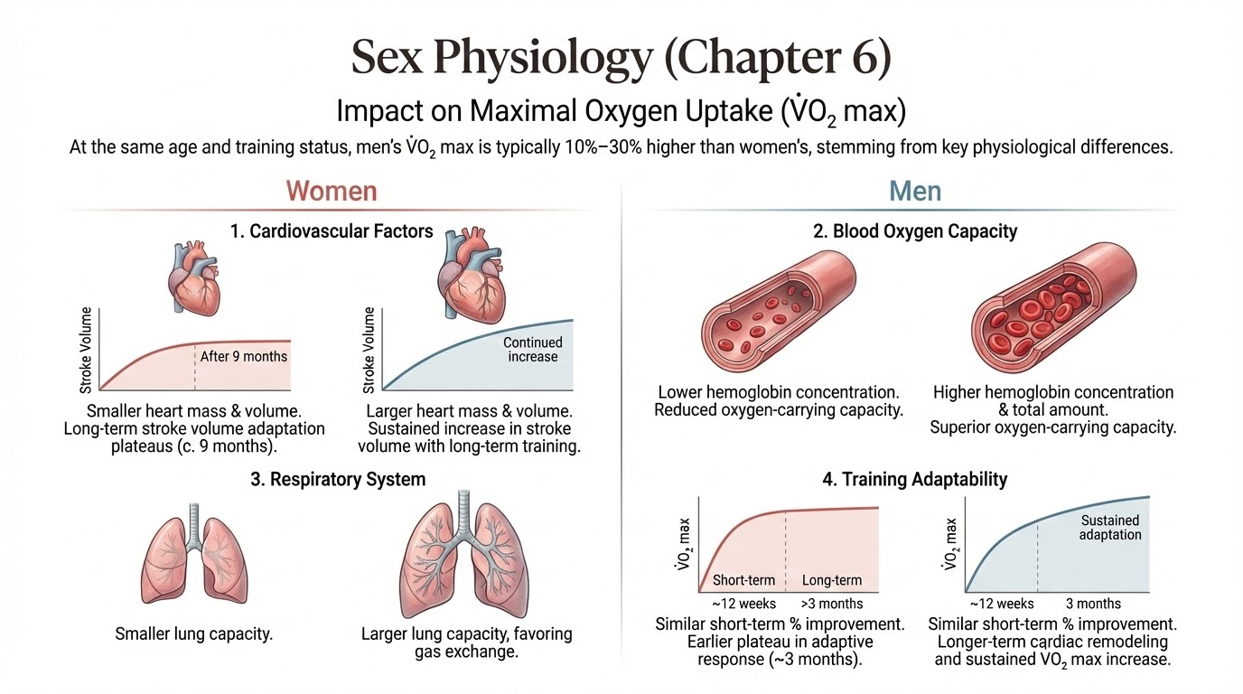
性別生理 (Chapter 6)

Slide 46
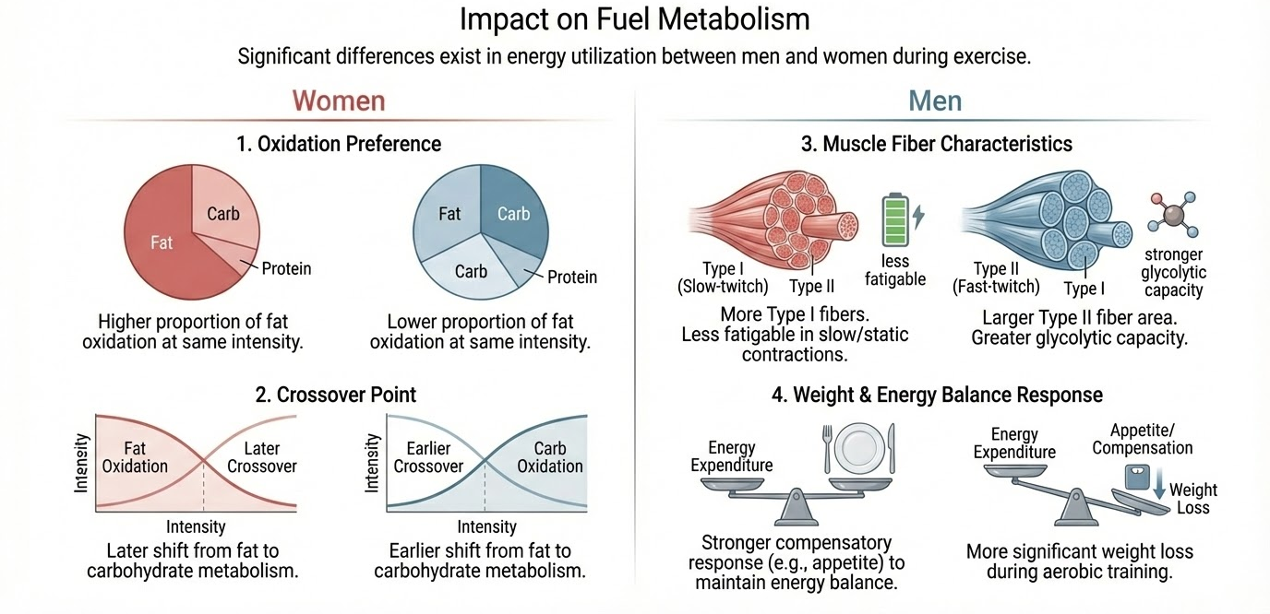

性別生理 (Chapter 6)

Slide 47
性別生理 (Chapter 6)
對最大攝氧量 ( V˙O 2 max) 的影響
在相同年齡與訓練狀態下，男性的 VO2max 通常比女性高出 10%–30%。這種差異主要源於以下生理基礎：
心血管因素： 男性擁有較大的心臟質量（左心室質量）與心室容積，這使得男性在運動時具備較大的每搏輸出量（Stroke Volume）與心輸出量。相較之下，女性對長期耐力訓練的心血管反應較為遲鈍，心搏量通常在訓練 9 個月後達到平台期，而男性則持續增加。
血液含氧能力： 男性血端的血紅素（Hemoglobin）濃度與總量較高，因此具備較強的血液攜氧能力。
呼吸系統： 男性的肺容量較大，有利於氣體交換。
訓練適應性： 雖然短期訓練（~12 週）男女在攝氧量提升的「百分比」上相似，但長期來看，女性的適應反應可能較早進入平台期（約 3 個月），而男性的心臟結構重塑與攝氧量增加可持續更久。

Slide 48
性別生理 (Chapter 6)
持續進步的項目： 在為期一年的有氧訓練研究中，男性的絕對最大攝氧量進步程度大於女性。這種進步的差異源於男性擁有更顯著的左右心室肥大重塑反應（Hypertrophic remodeling），其心搏量（Stroke volume）在長達一年的訓練中持續增加，而女性的心搏量在訓練 9 個月後就趨於穩定。
平台期的差異： 女性在開始訓練後約 3 個月就會進入平台期，而男性的進步則可持續長達 9 個月。
容易展現此特徵的族群： 這種長期進步的特徵主要出現在接受長期（達一年）且密集監督的有氧耐力訓練者。來源提到這可能與男性體內較高濃度的睪固酮（Testosterone）有關，該荷爾蒙參與了心血管的適應過程。
來源中的具體文獻引用 (Reference)： 此項關於男女長期進步差異的結論，主要是基於來源中引用的 Howden et al. (2015) 研究。

Slide 49
性別生理 (Chapter 6)
對代謝（Fuel Metabolism）的影響
男女在運動期間的能量利用存在明顯差異：
氧化偏好： 在相同運動強度下，女性氧化脂肪的比例較高，而氧化碳水化合物與蛋白質的比例較低。
代謝轉換點（Crossover）： 在運動強度增加的過程中，男性比女性更早從脂肪代謝轉換為碳水化合物代謝。
肌肉纖維特性： 這種代謝差異可能與肌肉纖維類型有關。男性擁有較大比例的快速收縮纖維（Type II fibers）面積，具備更強的糖解能力（Glycolytic capacity）；而女性的肌肉特性則使其在慢速動態縮收或靜態收縮中較不易疲勞（Less fatigable）。
體重與能量平衡反應： 進行有氧訓練時，男性通常比女性表現出更顯著的體重減輕效果。這是因為女性在面對運動導致的能量消耗時，生理補償反應（如食慾調節）較強，以維持能量平衡。

Slide 50
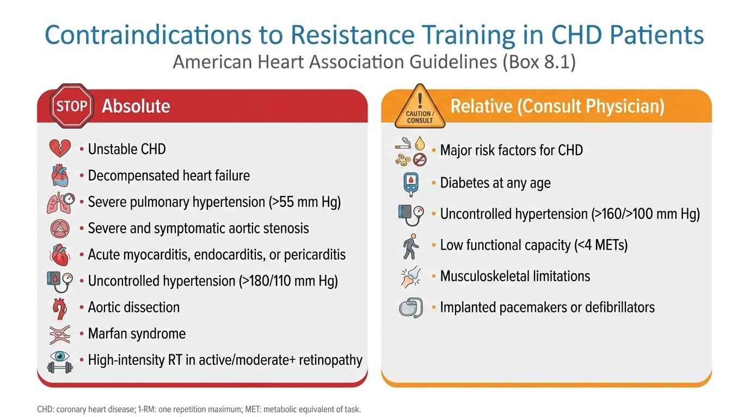
心臟復健 (Chapter 8)

Slide 51
ACSM 11th vs 12th
比較項目 | 第 11 版 (2021) | 第 12 版 (2025/2026) | 臨床意義與更新重點
Chapter 8: 心血管/肺部
SCAD (自發性冠狀動脈夾層) | 未獨立討論 (歸類於 ACS/MI)。 | 新增獨立章節。 | 針對此特殊病理（血管脆弱）提供指引：避免高強度、避免 Valsalva 動作、避免頸部劇烈活動。建議維持中等強度運動（RPE 12-14）。
POTS (姿勢性心搏過速) | 未獨立討論。 | 新增獨立章節。 | 提供具體的「臥式 -> 直立」漸進式運動方案，強調非直立式有氧運動的重要性。
小兒心臟復健 | 較少提及。 | 新增獨立章節。 | 針對兒童先天性心臟病的特殊運動需求提供指引。
肺部復健 | 聚焦於 COPD, 氣喘等傳統運動。 | 新增呼吸肌訓練 (RMT)。 | 加入呼吸肌肌力測試 (MIP/MEP) 與訓練處方，作為傳統全身性運動的輔助。
心臟衰竭 (HF) | 討論 HFrEF/HFpEF。 | 更新關於 LVAD (左心室輔助器) 的內容。 | 更新 LVAD 患者的運動強度監控（心率可能線性增加）。 建議使用 RPE (11-13) 或 Talk Test 指導強度。
Chapter 9: 代謝疾病 | 糖尿病、血脂異常、高血壓、代謝症候群 | 1. 新增「代謝功能障礙相關脂肪性肝病 (MASLD)」,（舊稱 NAFLD） 2. 更新糖尿病與減重。 | 即使體重未顯著減輕，規律運動（150分鐘中強度有氧/週）也能改善肝臟脂肪與發炎。 重點在於血糖監控與避免低血糖。阻力訓練降低糖化血色素（A1C），但有氧運動對提升 CRF（心肺適能）更佳，建議合併進行。
Chapter 10: 其他慢性疾病 | 關節炎、癌症、愛滋病、腎臟病、多發性硬化症。 | 新增「肌痛性腦脊髓炎/慢性疲勞症候群 (ME/CFS)」 | 針對長新冠 (Long COVID) 相關或類似症狀的疲勞症候群提供謹慎的運動建議。 強烈反對對重症者使用標準有氧處方。建議從橫膈呼吸與被動關節運動開始，並使用心率生理回饋確保強度低於通氣閥值（VT）。

Slide 52
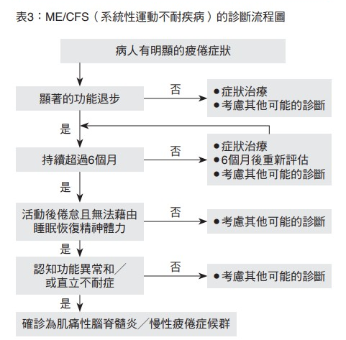
臨床特殊情況之處方調整 (Chapters 8, 9, 10)
ME/CFS
ME/CFS, myalgic encephalomyelitis / chronic fatigue syndrome

Slide 53
臨床特殊情況之處方調整 (Chapters 8, 9, 10)
ME/CFS
運動後不適 (Post-Exertional Malaise, PEM)
ME/CFS 的診斷標誌，指在身體或認知勞累後出現症狀惡化或體能崩潰的現象。
在勞累後出現不成比例的體力或腦力喪失，且恢復時間呈現病理性的延長（通常超過 24 小時，甚至需數週才能恢復）。
常見症狀： 極度疲勞、認知功能障礙（腦霧）、頭暈、全身疼痛、心悸、睡眠障礙，以及病毒活化症狀（如淋巴結腫大、喉嚨痛）。
生理機制： 透過「兩日心肺運動測試 (2-day CPET)」證實，患者在第一天測試後，第二天會出現代謝、心臟與通氣功能的顯著受損（如 VO2 下降、Chronotropic incompetence），這證明了其身體無法像一般人一樣從勞累中正常恢復。
ME/CFS, myalgic encephalomyelitis / chronic fatigue syndrome

Slide 54
臨床特殊情況之處方調整 (Chapters 8, 9, 10)
ME/CFS
管理策略：配速 (Pacing)
症狀管理策略，目的是在不誘發 PEM 的前提下平衡活動與休息。
能量信封 (Energy Envelope)： 指導患者將日常生活活動 (ADLs) 的強度控制在其當下可用的「能量儲備」範圍內。這通常需要透過記錄日誌來識別誘發 PEM 的活動或觸發因子。
心率生物回饋 (Heart Rate Biofeedback)： 這是 ACSM 強調的具體配速工具。
原理： 通氣閥值 (VT) 被視為可持續與不可持續活動的分界線。研究顯示 ME/CFS 患者即便在輕度日常活動中也常超過 VAT，導致系統崩潰。
執行： 建議以低於 VT 的心率作為活動強度的上限。若曾進行過 CPET，應使用測試測得的 VT 心率作為閾值；若無數據，則需極度保守。
ME/CFS, myalgic encephalomyelitis / chronic fatigue syndrome

Slide 55
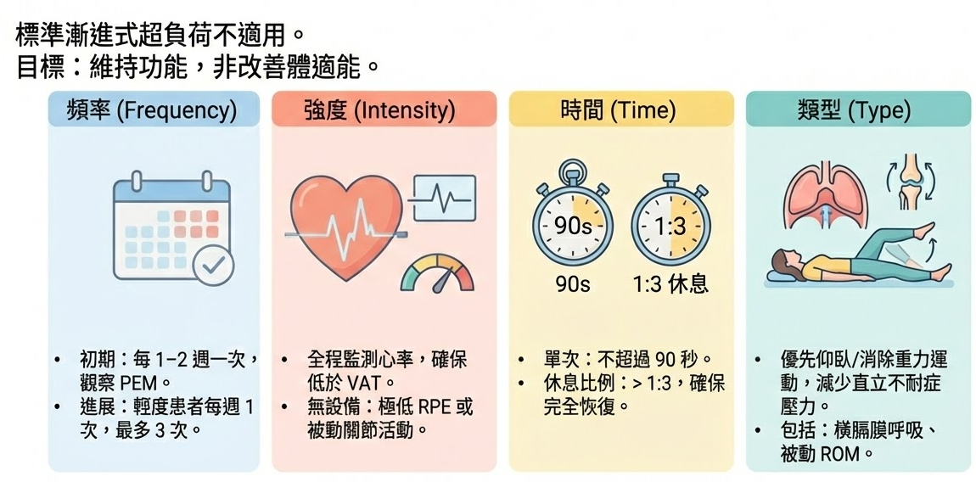
臨床特殊情況之處方調整 (Chapters 8, 9, 10)
ME/CFS
運動處方 (Ex Rx) 與 FITT 調整
對於 ME/CFS，標準的 FITT 原則（漸進式超負荷）通常不適用，因為患者無法適應固定的增量。運動目標是維持功能而非改善體適能。
頻率 (Frequency)：
初期建議每 1–2 週進行一次，以觀察是否有延遲性的 PEM 反應。
輕度患者可從每週 1 次開始，最多進展至每週 3 次。
• 強度 (Intensity)：
必須全程監測心率，確保低於 VAT 心率。
若無監測設備，應以 RPE 極低或被動關節活動為主。
• 時間 (Time)：
單次運動持續時間不應超過 90 秒。
組間休息比例應大於 1:3（例如動 1 分鐘，休 3 分鐘以上），確保完全恢復。
• 類型 (Type)：
優先選擇仰臥姿 (Supine) 或消除重力的肢體運動，以減少直立不耐症（Dysautonomia）對心血管的壓力。
包括橫膈膜呼吸、被動關節活動度 (ROM) 運動。
ME/CFS, myalgic encephalomyelitis / chronic fatigue syndrome

Slide 56
臨床特殊情況之處方調整 (Chapters 8, 9, 10)
POTS
姿勢性直立性心動過速症候群 (POTS)
這是本版更新中最具臨床操作性的新章節之一，提供了具體的運動處方表格。
評估重點：
10 分鐘站立測試 (10-minute stand test)： 用於診斷與評估。先平躺 10 分鐘測量基礎 BP 與 HR，再安靜站立 10 分鐘，分別於第 1、3、5、10 分鐘測量。
鑑別診斷： 需先排除缺鐵性貧血（Ferritin < 50 ng/mL）、藥物副作用（如 SNRI）等可能模擬 POTS 症狀的因素。
運動處方 (Ex Rx) 核心原則：
非直立式開始： 由於患者直立時心率會異常飆升，訓練初期強烈建議使用臥式腳踏車 (Recumbent bike) 或 划船機 (Rowing)。
心率區間： 建議使用「心率儲備值 (HRR)」來設定強度，而非單純的最大心率。
生活型態建議： 增加鹽分攝取（7,000–10,000 mg/day）與水分（2–3 L/day）以擴充血漿容積。

Slide 57
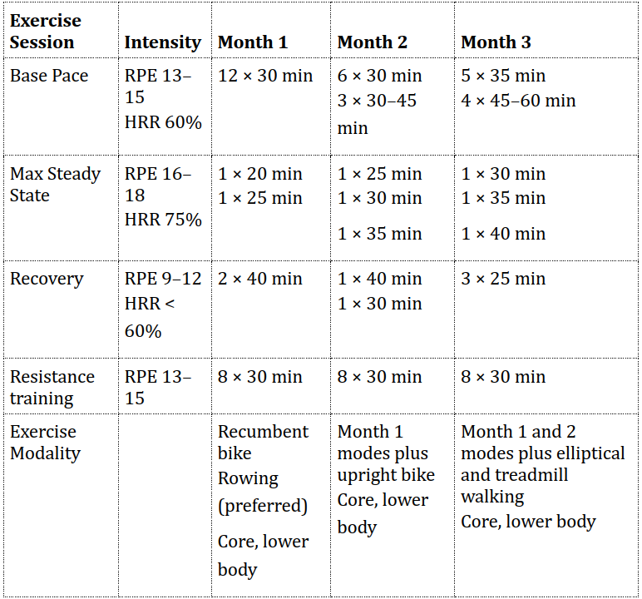
臨床特殊情況之處方調整 (Chapters 8, 9, 10)
POTS

Slide 58
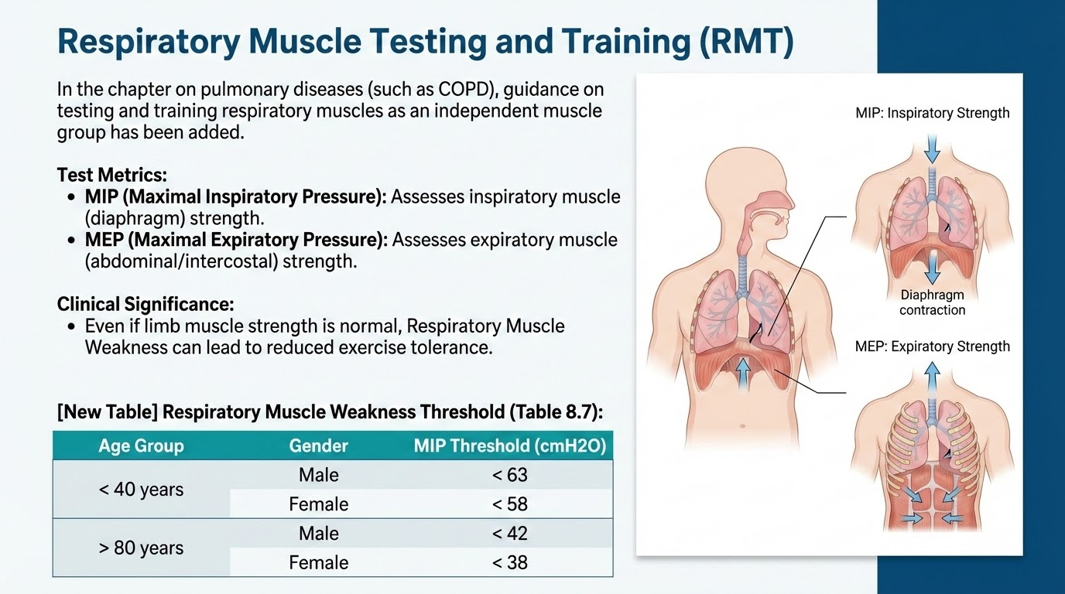
臨床特殊情況之處方調整 (Chapters 8, 9, 10)
Pulmonary
呼吸肌測試與訓練 (RMT)
強調呼吸肌（MIP/MEP）的獨立評估與強化，作為改善呼吸困難的輔助手段。

Slide 59
比較項目 | 第 11 版 (2021) | 第 12 版 (2025/2026) | 臨床意義與更新重點
Chapter 11: 神經系統疾病 | 「大腦健康 (Brain Health)」。 涵蓋帕金森、阿茲海默、失智、焦慮憂鬱。 | 標題改為「神經系統疾病 (Neurologic Diseases)」。 涵蓋腦性麻痺、唐氏症、帕金森氏症、失智症等。 | 結構調整，更聚焦於神經病理學下的運動反應與處方
Chapter 12: 行為理論 | 基礎理論介紹。 | 內容改寫與擴充。 | 強調「以客戶為中心的對話 (Client-Centered Conversations)」與「動機式晤談 (Motivational Interviewing)」的實務應用技巧。

Slide 60
Importance of Exercise Prescription
FITT-VP 的「I」最容易出錯：
HR lag / drift、β-blocker、atrial fibrillation、CI（chronotropic incompetence）
COPD：通氣限制使HR不是最好proxy

Slide 61
Q&A

Slide 62
COPD 血氧掉到多少要停？氧怎麼加？
HIIT 到底能不能做？誰可以做？
1RM 不方便測怎麼處方 RT？
RIR/RPE 病人會不會用？怎麼教？
8–12 週沒進步怎麼調？
什麼情況要回到醫療評估/重新測試？
β-blocker 下 HR 怎麼訂？
AF/起搏器 HR 不可靠怎麼辦？

Slide 63
1. COPD 掉到多少要停？氧怎麼加？
終止標準： 在運動測試或訓練中，若血氧飽和度 (SpO2 ) 降至 ≤80% 並伴隨低氧症狀（如呼吸困難加劇、發紺），應終止測試。部分實驗室會將停止門檻設為更保守的 85%。
氧氣補充指標： 若患者在呼吸室內空氣時，靜止 PaO2 ≤55 mmHg 或 SpO2 ≤88%，則具備補氧指引。
氧氣增加方式： 對於已在使用移動式氧氣的患者，運動時通常需要增加氧氣流量（Flow rates），以維持 SpO2 >88%。

Slide 64
2. HIIT 誰應該做？
可行性： HIIT 是可行的，且研究顯示其提升心肺適能（CRF）的效率優於傳統中強度連續運動。
適用族群：
穩定型冠心病 (CHD) 及 心臟衰竭 (HFrEF) 患者。
穩定型心臟移植患者。
穩定型帕金森氏症 (PD) 患者（HY 分級第 1-2 期）。
注意事項： HIIT 在超過通氣閥值（VAT）時會產生不適感，對於久坐不動或缺乏運動經驗者需謹慎使用，避免誘發過度厭惡感而導致放棄。

Slide 65
3. 1RM 不方便測怎麼處方 RT？
替代評估法： 使用 多組重複次數 (Multiple RM)，例如 5-RM 或 10-RM 來估計 1-RM。負荷越接近 1-RM，預測準確度越高。
保守方案： 對於高風險患者（如心血管疾病），建議採用 10–15 RM 作為強度基準，這與訓練建議較為契合且更安全。
直接追蹤法： 不一定要估算 1-RM，可以直接以 「力竭次數」 作為指標。例如：處方為 8-RM，若病人能以正確技術做到第 8 次即感到疲勞，則此重量即為合適強度。

Slide 66
4. RIR/RPE 病人會不會用？怎麼教？
應用性： 病人可以使用。研究顯示 RPE 與 1-RM 百分比具有相關性，適合用來調節強度。
教學策略：
校準感知： 教導病人將「自覺疲勞感」與「客觀工作量/心率」對齊。最好是在進行最大運動測試後，讓病人回憶最大努力時的感覺（RPE 18–19）。
RIR (保留次數) 教導： 告知病人 0 RIR 代表「最大努力」，即在保持正確技術的情況下無法再多做一次。臨床常見處方為 1–2 RIR（預計力竭前 1–2 次停止）。
特殊情況： 對於 PD 患者，應在測試前詳細解釋量表；對於多發性硬化症 (MS) 患者，可單獨評估肢體的 RPE 以區分局部疲勞。

Slide 67
5. 8–12 週沒進步怎麼調？
漸進超負荷 (Progressive Overload)：
調整重量： 每次訓練可嘗試增加 2.5%–5% 的重量。
2-for-2 原則： 若病人連續兩次訓練課中，最後一組能比處方次數多做 2 次，即可增加負荷。
改變變數： 若重量卡關，可嘗試調整動作速度（更快速、爆發性）、活動範圍 (ROM) 或組間休息時間。
減量期 (Deload)： 如果病人因累積疲勞導致平台期，可安排 1 週的減量（減少量或強度），讓身體恢復以利產生後續適應。

Slide 68
6. 什麼情況要回到醫療評估/重新測試？
症狀改變： 出現新的臨床徵兆（如胸痛、心律不整、頭暈、發紺）或自覺運動耐受力下降。
藥物調整： β-受體阻斷劑 (β-blockers) 的劑量改變時，應重新進行運動測試，因為這會改變心率反應。
異常生理反應： 運動中出現血壓不升反降 (Hypotensive response) 或 SBP > 250 mmHg。
病況波動： 慢性病患若發生急性惡化（如 COPD 惡化或心臟病發作）後，重新開始訓練前應再次評估。

Slide 69
7. β-blocker 使用者的心率訂定方法
首選：實測最大心率
應在患者服用藥物劑量已達穩定狀態後，進行一次症狀限制下的最大運動測試（Symptom-limited Maximal Exercise Test），以測得藥物影響下的實際最大心率。
以此實測值來計算目標心率（THR）範圍。
次選：調整藥物後的重新評估
若藥物劑量在測試後有所改變，建議重新進行運動測試。
若無法重測，可測量患者在「劑量改變前」能達成之相同負載下的心率，並以該新心率值的 ±5 次/分 作為新的心率目標範圍。
替代指標：RPE 與談話測試
若無法獲得準確心率，應改用自覺用力係數（RPE，Borg 6–20 量表）或談話測試（Talk Test）來指導強度。

Slide 70
8. AF 或起搏器使用者（HR 不可靠時）的應對
對於心房顫動（HR 反應不規則）或起搏器（HR 可能受程式限制）的患者，心率無法如實反映代謝需求。
使用主觀強度指標（RPE 與 Talk Test）：
RPE 指標： 建議維持在 11–14 分（6–20 量表），即「輕微吃力」至「稍感吃力」的區間。
談話測試： 這是判斷強度是否在通氣閾值（VT）以下非常有效的工具。
舒適交談： 強度通常在 VT 以下。
交談困難（喘）： 可能已超過 VT。

